Slide 1

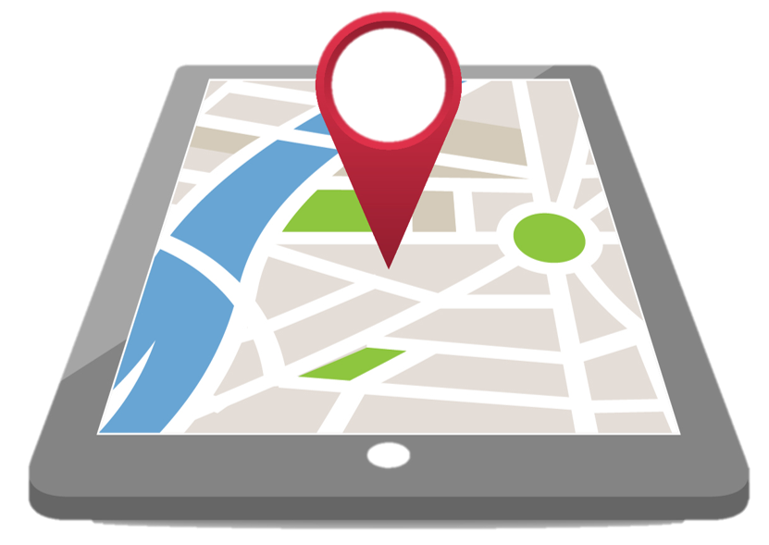



Services
Powered by

Slide 2

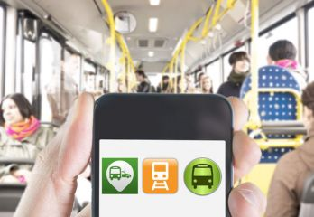
Urban Services son herramientas que por medio de las TI atrae a nuevos clientes y a los actuales ayuda a preservarlos mediante aplicaciones de fácil acceso a los usuarios, enfocado en el transporte publico.

Slide 3
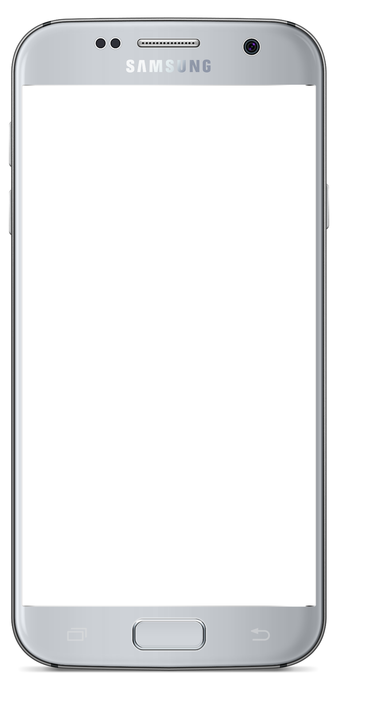
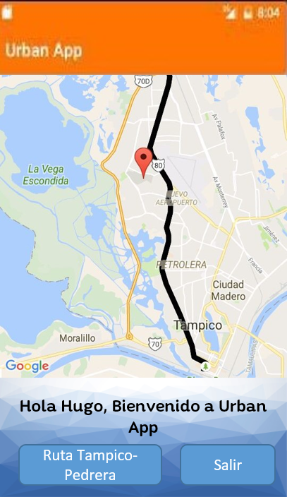

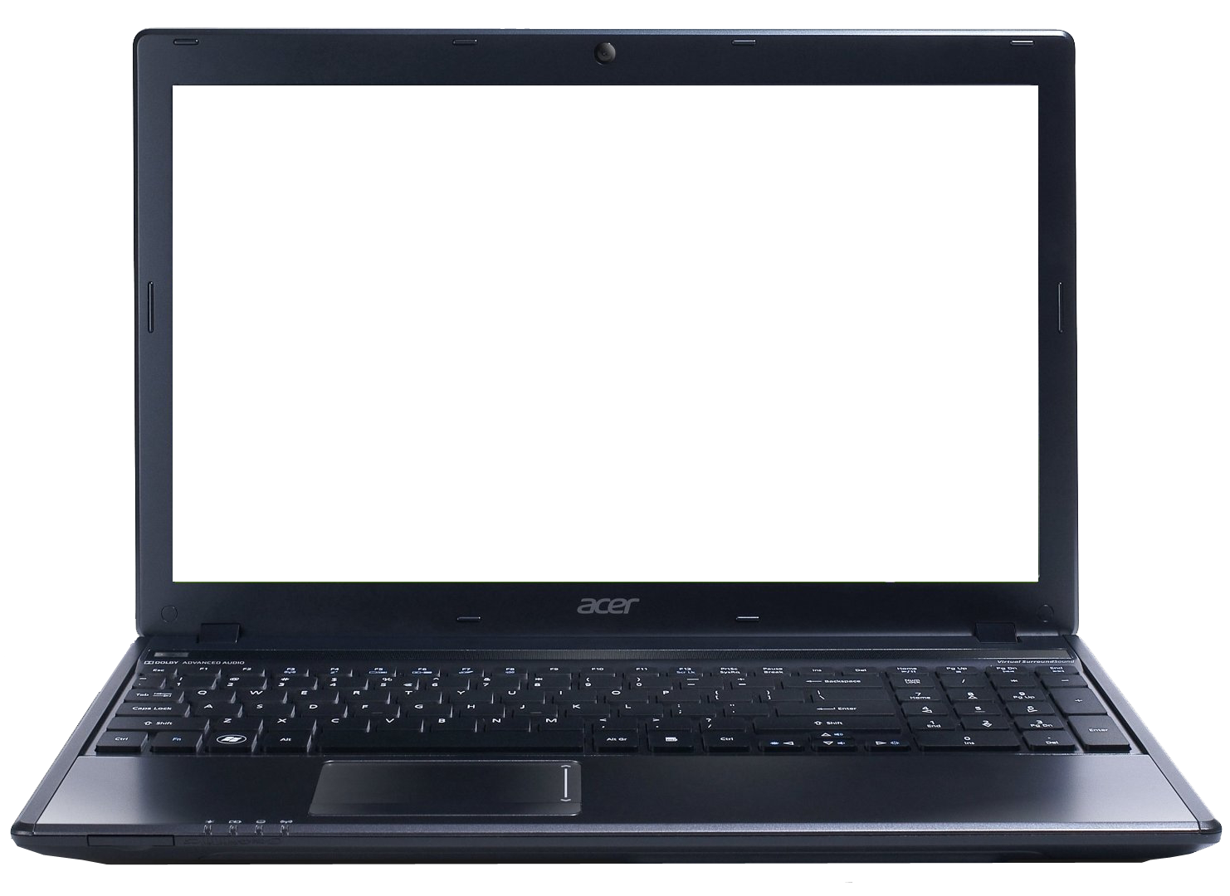
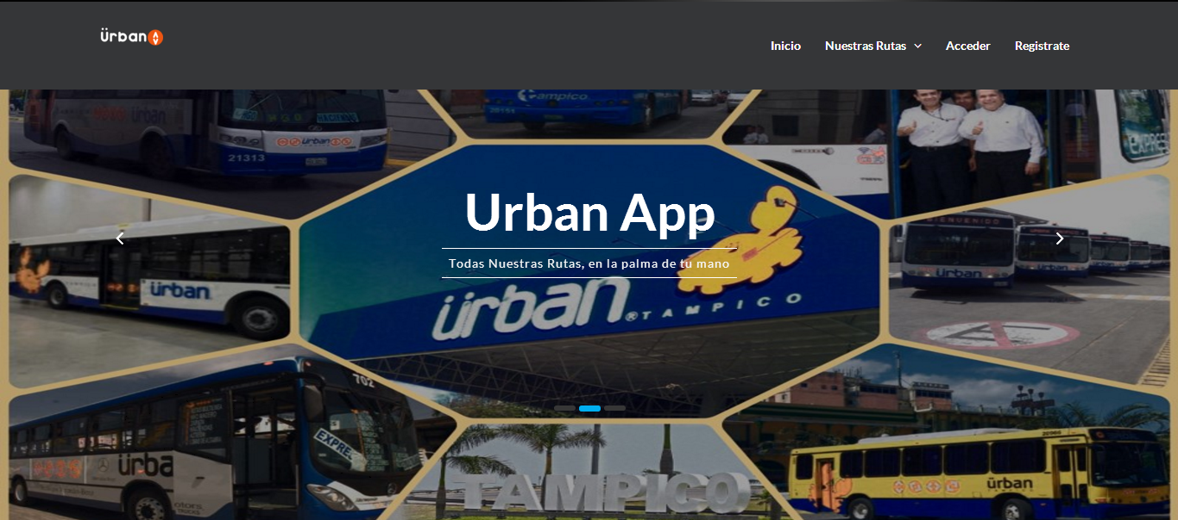

Se implementaron dos opciones para el uso de los usuarios, la App y la Web, la función de principal de los dos programas es señalar las 5 principales rutas del transporte desde su salida inicial asta su destino final del autobús.

Slide 4
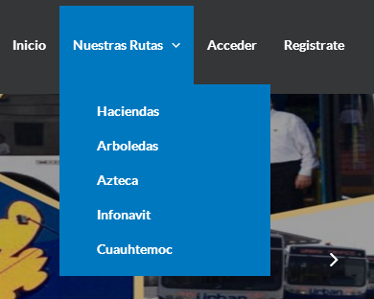
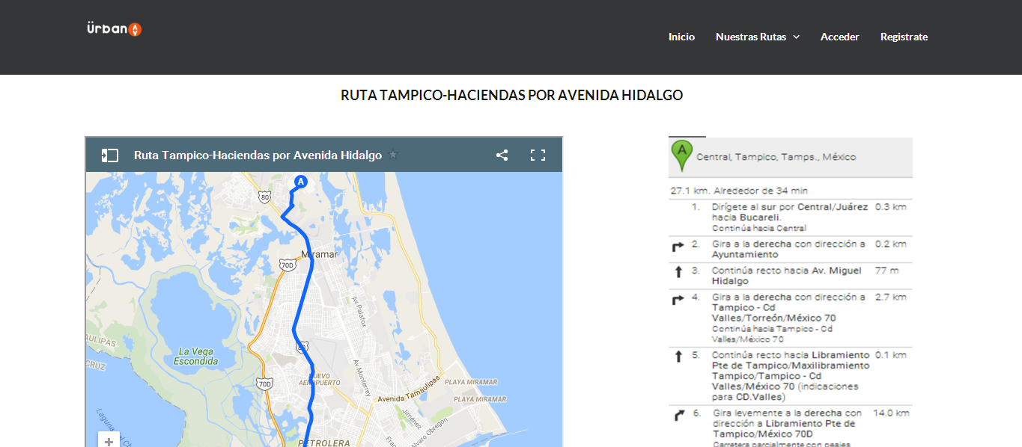

Slide 5
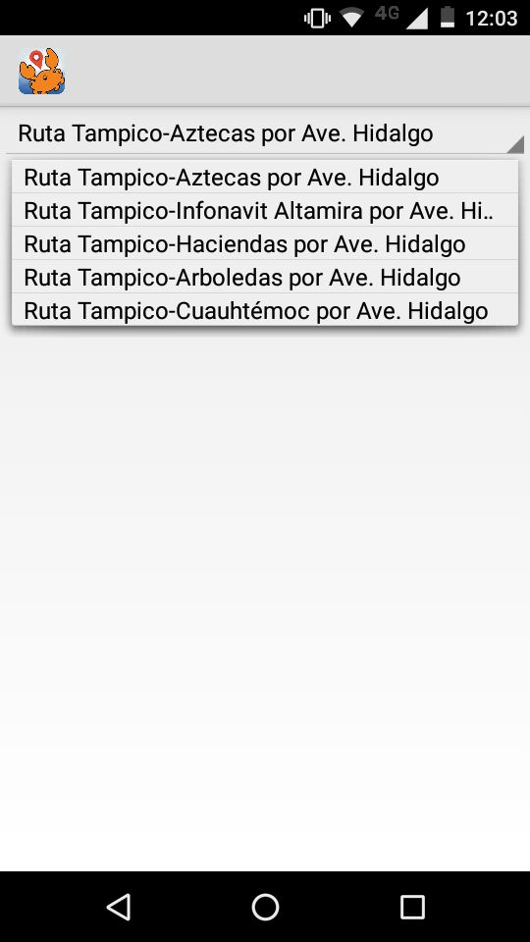
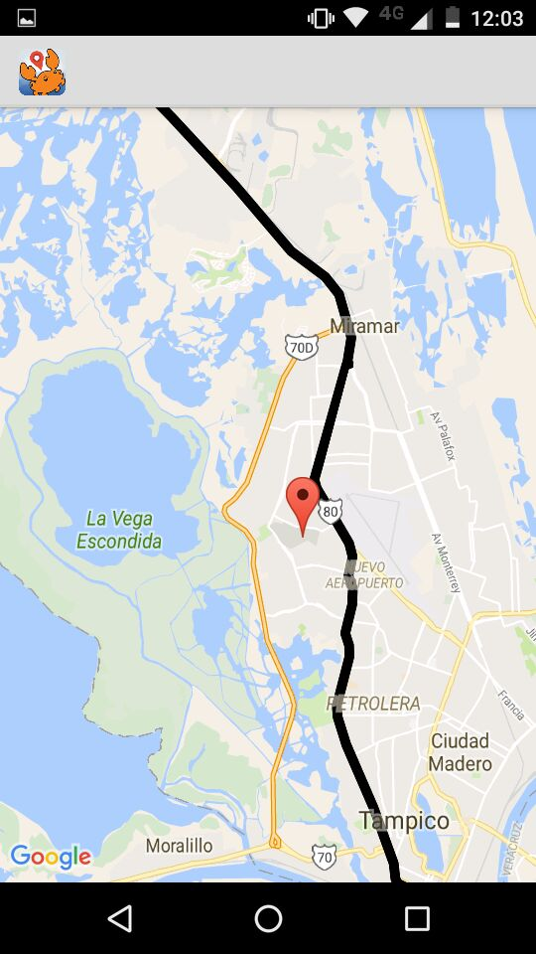

Slide 6
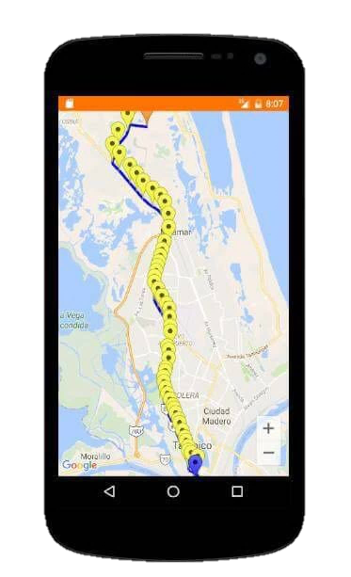
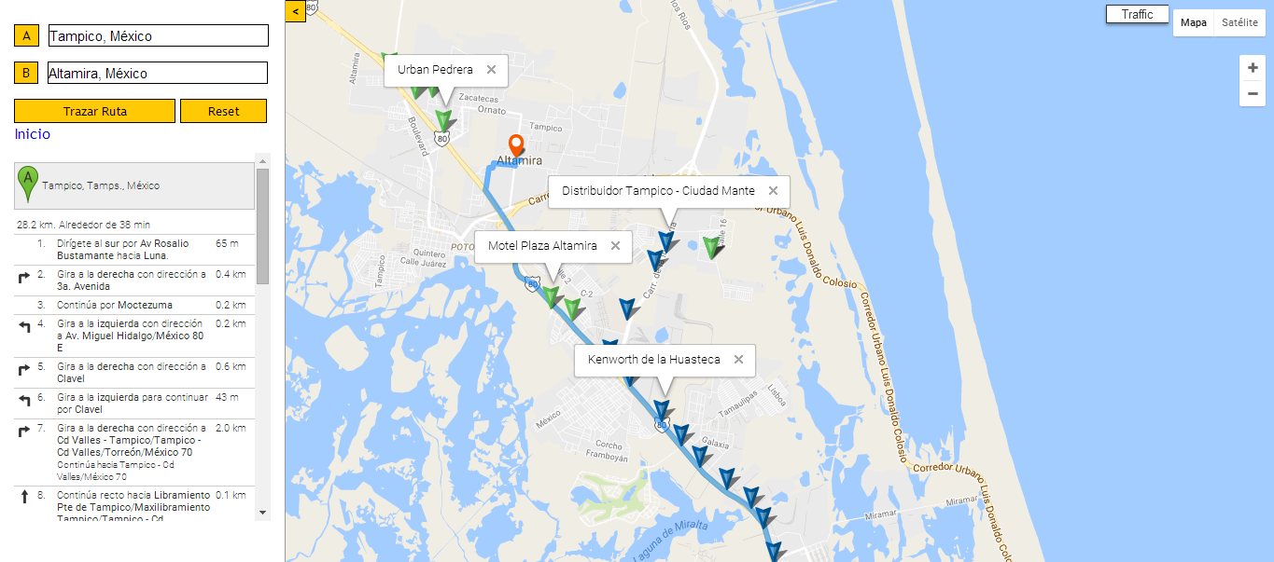
Además de señalar cada una de las paradas detalladamente de cada ruta.

Slide 7
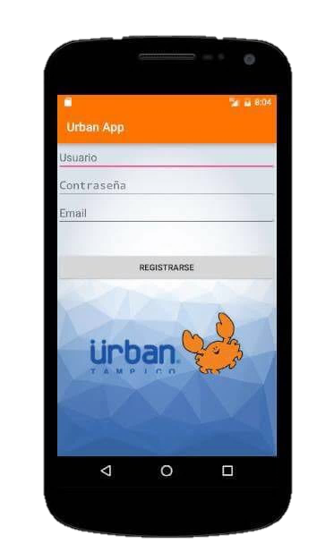
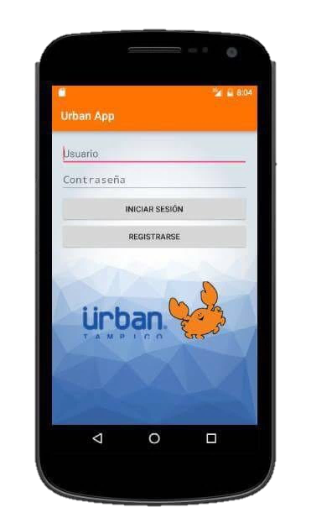
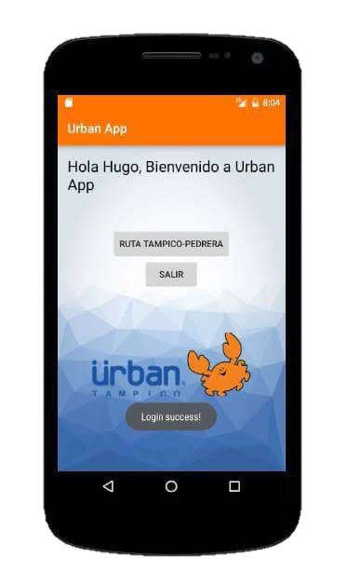
Cabe destacar que cuenta con una base de usuarios, ya que para proporcionar el servicio es necesario su registro, además la base de datos ayuda a mantener un control estadístico de los mismos para la compañía en cuestión.

Slide 8

El proyecto sigue en calidad de prototipo ya que la implementación final es un acuerdo con la compañía para proporcionarnos los datos de localización (con los que ya cuenta la compañía) de sus autobuses y mostrarlos en tiempo real con su ubicación en el mapa.
Pedrera
Haciendas

Slide 9
Además de calcular el aproximado de tiempo en la parada seleccionada por el usuario según la ruta a utilizar.
Parada HEB Hidalgo
Azteca-16:03 Min aprox
Haciendas-8:25 Min aprox
Infonavit-35:20 Min aprox

Slide 10

Este tipo de sistema no esta implementado en ninguna parte del estado de Tamaulipas, solo en ciudades centrales del país.

Slide 11





Urban Services esta implementado con varias herramientas de desarrollo de software las cuales son java(Android), php, MySQL, html5 y Google Apps for Work la cual fue una herramienta fundamental para el trazado de mapas.

